Slide 1

专题3 函 数
第7练 抓重点——函数性质与分段函数

Slide 2
题型分析·高考展望
函数单调性、奇偶性、周期性是高考必考内容，以分段函数为载体是常考题型.主要以选择题或填空题的形式考查，难度为中档偏上.二轮复习中，应该重点训练函数性质的综合应用能力，收集函数应用的不同题型，分析比较异同点，排查与其他知识的交汇点，找到此类问题的解决策略，通过训练提高解题能力.

Slide 3
常考题型精析
高考题型精练

Slide 4

常考题型精析
题型一 函数单调性、奇偶性的应用
题型二 函数的周期性与对称性的应用
题型三 分段函数

Slide 5
题型一 函数单调性、奇偶性的应用

Slide 6
2.若f(x)和g(x)都是增函数，则f(x)＋g(x)也是增函数，－f(x)是减函数，复合函数的单调性根据内函数和外函数同增异减的法则判断.
3.定义域不关于原点对称的函数一定是非奇非偶函数.
4.奇偶性相同的两函数的积为偶函数，奇偶性相反的两函数的积为奇函数.

Slide 7
例1 (1)(2014·湖北)已知函数f(x)是定义在R上的奇函数，当x≥0时，f(x)＝ (|x－a²|＋|x－2a²|－3a²).若∀x∈R，
f(x－1)≤f(x)，则实数a的取值范围为( )

Slide 8
解析 因为当x≥0时，f(x)＝ (|x－a²|＋|x－2a²|－3a²)，
所以当0≤x≤a²时，f(x)＝ (a²－x＋2a²－x－3a²)＝－x；
当a²<x<2a²时，f(x)＝ (x－a²＋2a²－x－3a²)＝－a²；
当x≥2a²时，f(x)＝ (x－a²＋x－2a²－3a²)＝x－3a².
综上，函数f(x)＝ (|x－a²|＋|x－2a²|－3a²)

Slide 9
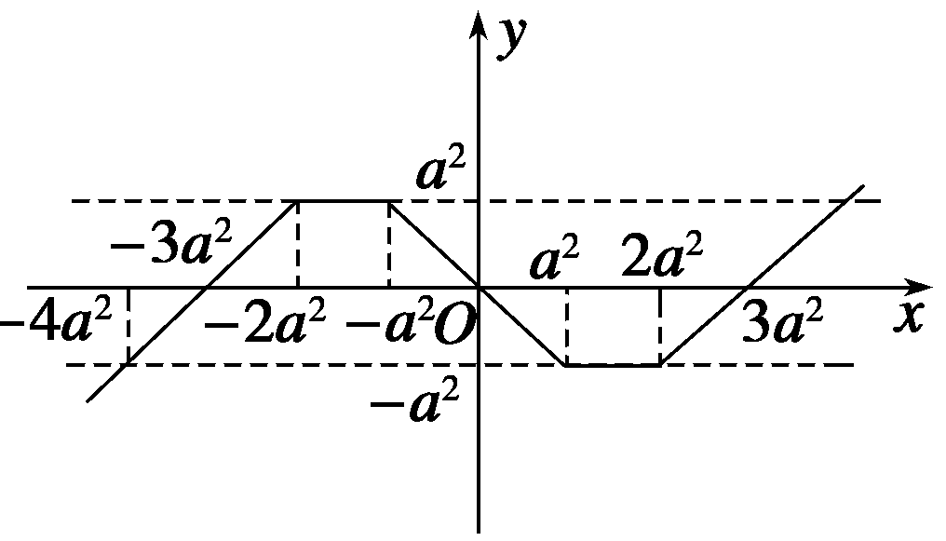
因此，根据奇函数的图象关于原点对称
作出函数f(x)在R上的大致图象如下，
观察图象可知，要使∀x∈R，
f(x－1)≤f(x)，
则需满足2a²－(－4a²)≤1，
答案 B

Slide 10
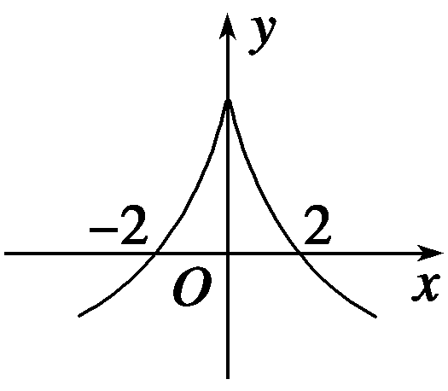
(2)(2014·课标全国Ⅱ)已知偶函数f(x)在[0，＋∞)单调递减，f(2)＝0.若f(x－1)>0，则x的取值范围是________.
解析 ∵f(x)是偶函数，
∴图象关于y轴对称.
又f(2)＝0，且f(x)在[0，＋∞)单调递减，
则f(x)的大致图象如图所示，
由f(x－1)>0，得－2<x－1<2，即－1<x<3.
(－1,3)

Slide 11
点评 (1)奇偶性：具有奇偶性的函数在关于原点对称的区间上其图象、函数值、解析式和单调性联系密切，研究问题时可转化到只研究部分(一半)区间上，这是简化问题的一种途径.尤其注意偶函数f(x)的性质：f(|x|)＝f(x).
(2)单调性：可以比较大小，求函数最值，解不等式，证明方程根的唯一性.

Slide 12
变式训练1 (1)(2015·天津)已知定义在R上的函数f(x)＝2^{|x－m|}－1(m为实数)为偶函数，记a＝f(log_{0.5}3)，b＝f(log₂5)，c＝f(2m)，则a，b，c的大小关系为( )
A.a＜b＜c B.c＜a＜b
C.a＜c＜b D.c＜b＜a
解析 由函数f(x)＝2^{|x－m|}－1为偶函数，得m＝0，
∴f(x)＝2^{|x|}－1，当x＞0时，f(x)为增函数，log_{0.5}3＝－log₂3，∴log₂5＞|－log₂3|＞0，
∴b＝f(log₂5)＞a＝f(log_{0.5}3)＞c＝f(2m)＝f(0)，故选B.
B

Slide 13

(2)(2015·北京)下列函数中为偶函数的是( )
A.y＝x²sin x B.y＝x²cos x
C.y＝|ln x| D.y＝2^{－x}
解析 由f(－x)＝f(x)，且定义域关于原点对称，可知A为奇函数，
B为偶函数，
C定义域不关于原点对称，
D为非奇非偶函数.
B

Slide 14
题型二 函数的周期性与对称性的应用
重要结论：1.若对于定义域内的任意x，都有f(a－x)＝f(a＋x)，则f(x)关于x＝a对称.
2.若对于任意x都有f(x＋T)＝f(x)，则f(x)的周期为T.

Slide 15
例2 (1)已知函数f(x)是(－∞，＋∞)上的奇函数，且f(x)的图象关于直线x＝1对称，当x∈[－1,0)时，f(x)＝－x，则f(2 015)＋f(2 016)＝____.
解析 由f(x)是(－∞，＋∞)上的奇函数且f(x)的图象关于直线x＝1对称，知f(x)的周期为4，
f(2 015)＝f(3)＝f(－1)＝1，
f(2 016)＝f(4)＝f(0)＝0.
∴f(2 015)＋f(2 016)＝1＋0＝1.
1

Slide 16
(2)定义在R上的函数f(x)满足f(x＋6)＝f(x).当－3≤x<－1时，f(x)＝－(x＋2)²；当－1≤x<3时，f(x)＝x，则f(1)＋f(2)＋f(3)＋…＋f(2 016)＝________.
解析 由f(x＋6)＝f(x)可知，函数f(x)的一个周期为6，
所以f(－3)＝f(3)＝－1，f(－2)＝f(4)＝0，f(－1)＝f(5)＝－1，f(0)＝f(6)＝0，f(1)＝1，f(2)＝2，
所以在一个周期内有f(1)＋f(2)＋…＋f(6)＝1＋2－1＋0－1＋0＝1，
所以f(1)＋f(2)＋…＋f(2 016)＝[f(1)＋f(2)＋…＋f(6)]×336＝336.
336

Slide 17
点评 利用函数的周期性、对称性可以转化函数解析式、图象和性质，把不在已知区间上的问题，转化到已知区间上求解.

Slide 18
变式训练2 已知定义在R上的偶函数满足：f(x＋4)＝f(x)＋f(2)，且当x∈[0,2]时，y＝f(x)单调递减，给出以下四个命题：
①f(2)＝0；②x＝－4为函数y＝f(x)图象的一条对称轴；③函数y＝f(x)在[8,10]上单调递增；④若方程f(x)＝m在[－6，－2]上的两根为x₁，x₂，则x₁＋x₂＝－8.
则所有正确命题的序号为________.
解析 令x＝－2，得f(2)＝f(－2)＋f(2)，f(－2)＝0，
又函数f(x)是偶函数，故f(2)＝0，①正确；

Slide 19
根据①可得f(x＋4)＝f(x)，可得函数f(x)的周期是4，
由于偶函数的图象关于y轴对称，
故x＝－4也是函数y＝f(x)图象的一条对称轴，②正确；
根据函数的周期性可知，函数f(x)在[8,10]上单调递减，③不正确；
由于函数f(x)的图象关于直线x＝－4对称，
故如果方程f(x)＝m在区间[－6，－2]上的两根为x₁，x₂，
故正确命题的序号为①②④.
答案 ①②④

Slide 20
题型三 分段函数
(1)求实数m的值；
解 ∵函数f(x)是奇函数，∴f(－x)＝－f(x).
当x>0时，－x<0，有(－x)²－mx＝－(－x²＋2x)，
即x²－mx＝x²－2x.
∴m＝2.

Slide 21
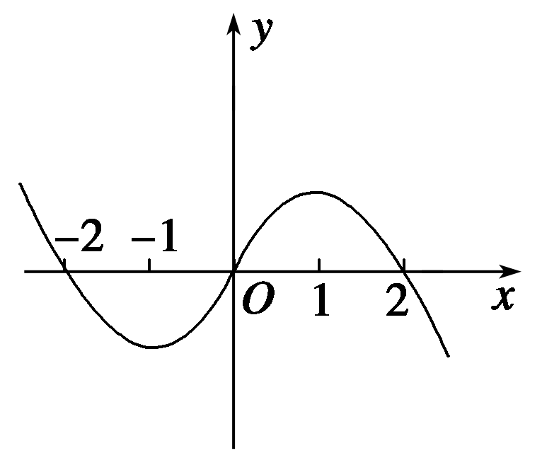
(2)若函数f(x)在区间[－1，a－2]上单调递增，求实数a的取值范围.
当x>0时，f(x)＝－x²＋2x＝－(x－1)²＋1，
∴当x∈[1，＋∞)时，f(x)单调递减；
当x∈(0,1]时，f(x)单调递增.

Slide 22
当x<0时，f(x)＝x²＋2x＝(x＋1)²－1，
∴当x∈(－∞，－1]时，f(x)单调递减；
当x∈[－1,0)时，f(x)单调递增.
综上知：函数f(x)在[－1,1]上单调递增.
又函数f(x)在区间[－1，a－2]上单调递增.
故实数a的取值范围是(1,3].

Slide 23
点评 (1)分段函数是一个函数在其定义域的不同子集上，因对应关系的不同而分别用几个不同的式子来表示的.分段函数的定义域等于各段函数的定义域的并集，其值域等于各段函数的值域的并集，分段函数虽由几个部分组成，但它表示的是一个函数.(2)在求分段函数f(x)解析式时，一定要首先判断x属于定义域的哪个子集，然后再代入相应的关系式.

Slide 24
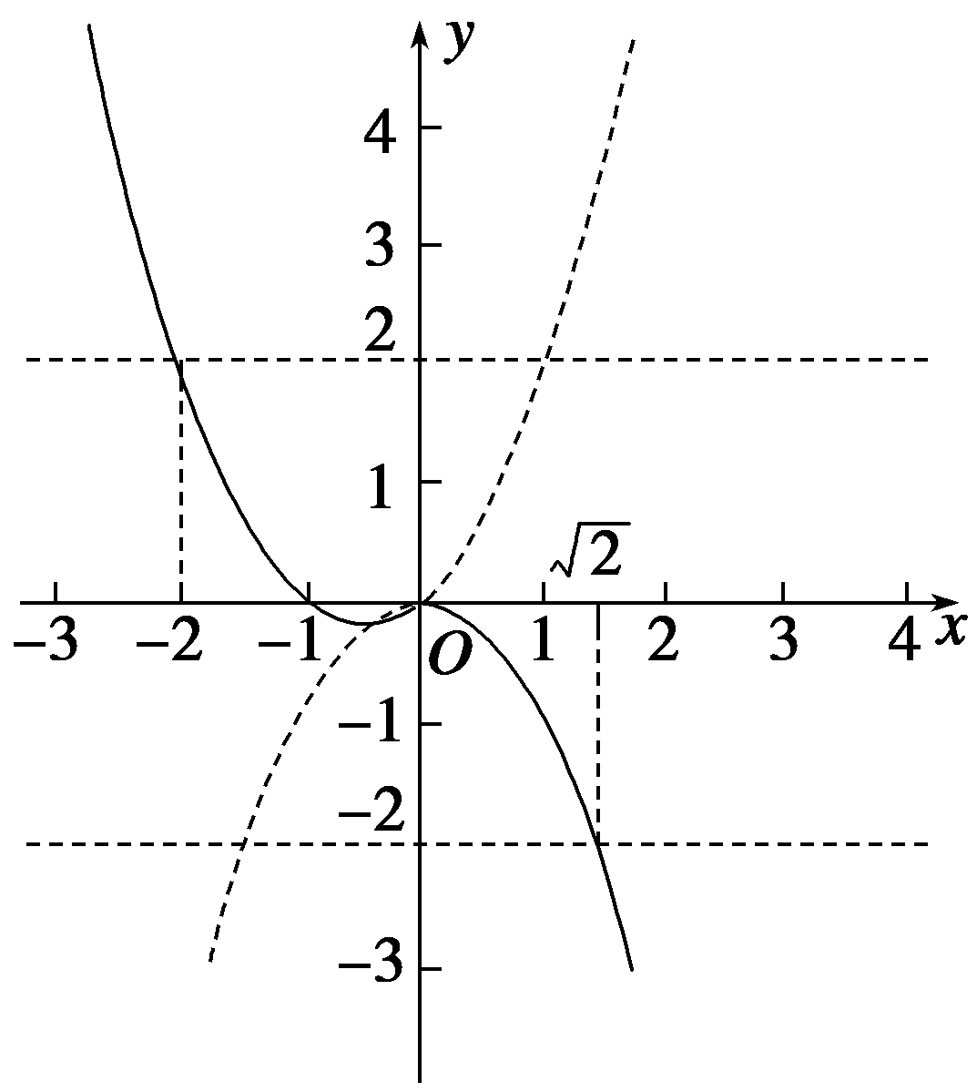
变式训练3 (2014·浙江)设函数f(x)＝
若f(f(a))≤2，则实数a的取值范围是________.
解析 f(x)的图象如图，由图象知，
满足f(f(a))≤2时，得f(a)≥－2，
而满足f(a)≥－2时，得a≤ .

Slide 25
高考题型精练
1
2
3
4
5
6
7
8
9
10
11
12
1.(2015·安徽)下列函数中，既是偶函数又存在零点的是( )
A.y＝ln x B.y＝x²＋1
C.y＝sin x D.y＝cos x
解析 对数函数y＝ln x是非奇非偶函数；
y＝x²＋1为偶函数但没有零点；
y＝sin x是奇函数；
y＝cos x是偶函数且有零点，故选D.
D

Slide 26
高考题型精练
1
2
3
4
5
6
7
8
9
10
11
12
C

Slide 27
高考题型精练
1
2
3
4
5
6
7
8
9
10
11
12
3.(2014·山东)函数f(x)＝ 的定义域为( )
C

Slide 28
高考题型精练
1
2
3
4
5
6
7
8
9
10
11
12
4.(2014·江西)已知函数f(x)＝ (a∈R)，
若f[f(－1)]＝1，则a等于( )
A
解析 由题意得f(－1)＝2^{－(－1)}＝2，
f[f(－1)]＝f(2)＝a·2²＝4a＝1，

Slide 29
高考题型精练
1
2
3
4
5
6
7
8
9
10
11
12
5.下列函数f(x)中，满足“∀x₁，x₂∈(0，＋∞)，且x₁≠x₂，
(x₁－x₂)[f(x₁)－f(x₂)]<0”的是( )
A.f(x)＝ －x · B.f(x)＝x³
C.f(x)＝ln x D.f(x)＝2^{x}
解析 “∀x₁，x₂∈(0，＋∞)，且x₁≠x₂，(x₁－x₂)·[f(x₁)－f(x₂)]<0”等价于在(0，＋∞)上f(x)为减函数，易判断f(x)＝
－x符合.
A

Slide 30
高考题型精练
1
2
3
4
5
6
7
8
9
10
11
12
6.已知函数f(x)是定义在R上的偶函数，且在区间[0，＋∞)上单调递增.若实数a满足f(log₂a)＋f( )≤2f(1)，则a的取值范围是( )

Slide 31
高考题型精练
1
2
3
4
5
6
7
8
9
10
11
12
解析 由题意知a>0，又 ＝log₂a^{－1}＝－log₂a.
∵f(x)是R上的偶函数，
∴f(log₂a)＝f(－log₂a)＝f( ).
∵f(log₂a)＋f( )≤2f(1)，
∴2f(log₂a)≤2f(1)，即f(log₂a)≤f(1).
又因为f(x)在[0，＋∞)上递增.
答案 C

Slide 32
高考题型精练
1
2
3
4
5
6
7
8
9
10
11
12
7.设函数g(x)＝x²－2(x∈R)，
则f(x)的值域是( )

Slide 33
高考题型精练
1
2
3
4
5
6
7
8
9
10
11
12
解析 由x<g(x)得x<x²－2，
∴x<－1或x>2；
由x≥g(x)得x≥x²－2，
∴－1≤x≤2.

Slide 34
高考题型精练
1
2
3
4
5
6
7
8
9
10
11
12
当x<－1时，f(x)>2；
当x>2时，f(x)>8.
∴当x∈(－∞，－1)∪(2，＋∞)时，函数的值域为(2，＋∞).

Slide 35
高考题型精练
1
2
3
4
5
6
7
8
9
10
11
12
答案 D

Slide 36
高考题型精练
1
2
3
4
5
6
7
8
9
10
11
12
8.对实数a和b，定义运算“⊗”：a⊗b＝
设函数f(x)＝(x²－2)⊗(x－x²)，x∈R.若函数y＝f(x)－c的图象与x轴恰有两个公共点，则实数c的取值范围是( )

Slide 37
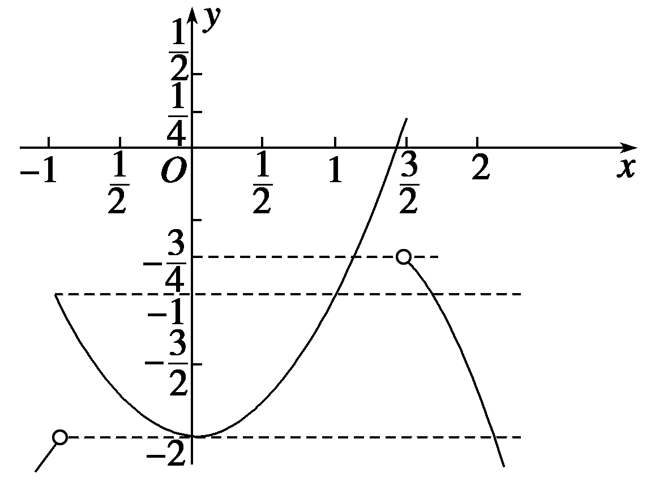
高考题型精练
1
2
3
4
5
6
7
8
9
10
11
12
f(x)的图象如图所示，由图象可知B正确.
答案 B

Slide 38
高考题型精练
1
2
3
4
5
6
7
8
9
10
11
12
9.(2014·安徽)若函数f(x)(x∈R)是周期为4的奇函数，且在[0,2]
上的解析式为
解析 ∵f(x)是以4为周期的奇函数，
∵当0≤x≤1时，f(x)＝x(1－x)，

Slide 39
高考题型精练
1
2
3
4
5
6
7
8
9
10
11
12

Slide 40
高考题型精练
1
2
3
4
5
6
7
8
9
10
11
12
10.对于任意实数a，b，定义min{a，b}＝
设函数f(x)＝－x＋3，g(x)＝log₂x，则函数h(x)＝min{f(x)，g(x)}的最大值是____.
1
当0<x≤2时，h(x)＝log₂x是增函数；
当x>2时，h(x)＝3－x是减函数，
∴h(x)在x＝2时取得最大值h(2)＝1.

Slide 41
高考题型精练
1
2
3
4
5
6
7
8
9
10
11
12
11.已知函数f(x)＝ 其中[x]表示不超过x的最大整数.若直线y＝k(x＋1)(k>0)与函数y＝f(x)的图象恰有三个不同的交点，则实数k的取值范围是____________.
解析 根据[x]表示的意义可知，当0≤x<1时，f(x)＝x，
当1≤x<2时，f(x)＝x－1，
当2≤x<3时，f(x)＝x－2，以此类推，
当k≤x<k＋1时，f(x)＝x－k，k∈Z，

Slide 42
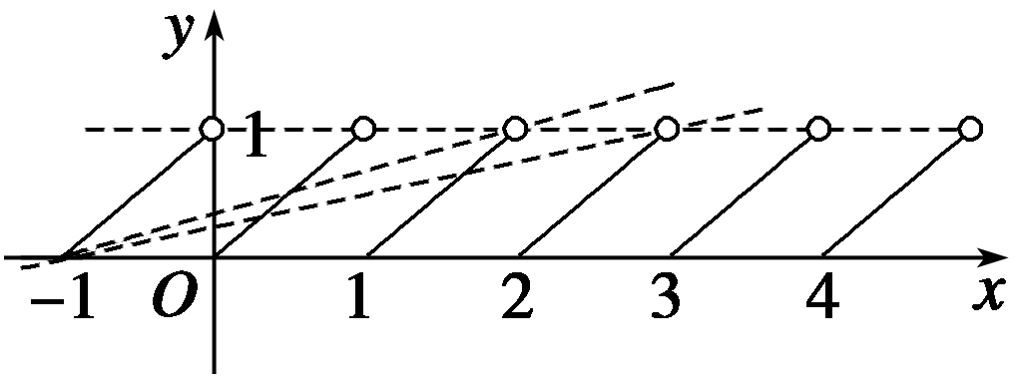
高考题型精练
1
2
3
4
5
6
7
8
9
10
11
12
当－1≤x<0时，f(x)＝x＋1，作出函数f(x)的图象如图，
直线y＝k(x＋1)过点(－1,0)，
当直线经过点(3,1)时恰有三个交点，
当直线经过点(2,1)时恰好有两个交点，在这两条直线之间时有三个交点，

Slide 43
高考题型精练
1
2
3
4
5
6
7
8
9
10
11
12
12.已知函数y＝f(x)，x∈R，有下列4个命题：
①若f(1＋2x)＝f(1－2x)，则f(x)的图象关于直线x＝1对称；
②y＝f(x－2)与y＝f(2－x)的图象关于直线x＝2对称；
③若f(x)为偶函数，且f(2＋x)＝－f(x)，则f(x)的图象关于直线x＝2对称；
④若f(x)为奇函数，且f(x)＝f(－x－2)，则f(x)的图象关于直线x＝1对称.
其中正确命题的序号为________.

Slide 44
高考题型精练
1
2
3
4
5
6
7
8
9
10
11
12
解析 ＝1，故函数y＝f(x)的图象关于直线x＝1对称，故①正确；
对于②，令t＝x－2，则问题等价于y＝f(t)与y＝f(－t)图象的对称问题，显然这两个函数的图象关于直线t＝0对称，
即函数y＝f(x－2)与y＝f(2－x)的图象关于直线x－2＝0即x＝2对称，故②正确；
由f(x＋2)＝－f(x)，可得f(x＋4)＝－f(x＋2)＝f(x)，

Slide 45
高考题型精练
1
2
3
4
5
6
7
8
9
10
11
12
我们只能得到函数的周期为4，即只能推得函数y＝f(x)的图象关于直线x＝4k(k∈Z)对称，不能推得函数y＝f(x)的图象关于直线x＝2对称，故③错误；
由于函数f(x)为奇函数，由f(x)＝f(－x－2)，
可得f(－x)＝f(x＋2)，由于 ＝1，
可得函数y＝f(x)的图象关于直线x＝1对称，故④正确.
答案 ①②④

